Slide 1
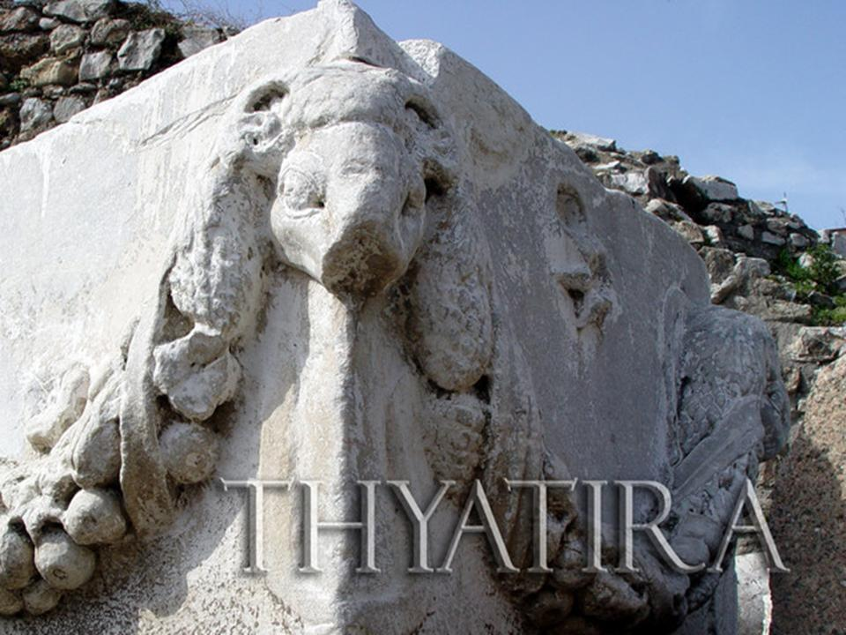
Brevet til menigheten i Tyatira,
Åp 2:18-29
4. bibeltime fra Åpenbaringsboken
Bibelhelg Melhus 4. februar 2017
Asbjørn Kvalbein

Slide 2
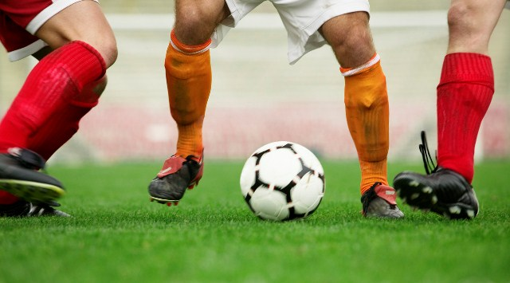
Toleranse
En positiv verdi
Personer som har en overbevisning, gir andre rett til å mene noe annet
Notes:
En av de verdiene folk regner som viktige i vår tid, er at vi skal vise toleranse. Det er i utgangspunktet en god verdi. For det innebærer at personer som har en overbevisning om noe, skal gi andre rett til å mene noe annet. Er jeg for eksempel overbevist tilhenger av fotball, så er jeg tolerant om jeg godtar at andre ikke er interessert i det hele tatt. Jeg kritiserer dem ikke, jeg motarbeider dem ikke. Det er toleranse i praksis.

Slide 3
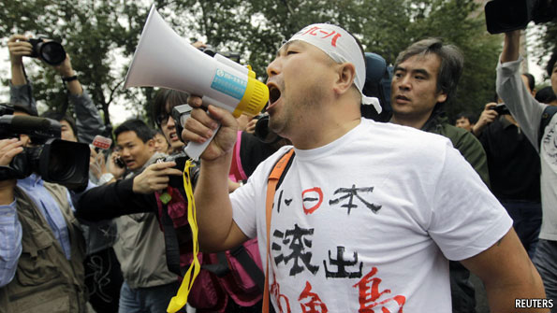
Feil toleranse
Når jeg ikke er tilhenger av noe i det hele tatt, og er imot at noen har sterke overbevisninger
Feil toleranse: at en ikke vil tåle at noen holder noe for absolutt sant
Notes:
Men det blir feil om jeg ikke er tilhenger av noe i det hele tatt, og så sier at ingen skal ha sterke overbevisninger, for da er de intolerante. Med andre ord: De som holder seg til absolutte sannheter og likevel tåler dem som har en annen overbevisning, de viser toleranse.
Men det blir intoleranse når noen sier at det ikke fins absolutte sannheter. Ingen får ha det. Jeg tror ikke jeg tar mye feil om jeg sier at de fleste i dag mener at det ikke fins noen absolutte sannheter. Da vil de tåle nesten alt mulig av syn og holdninger, unntatt de som for eksempel har overbevisninger bygd på Bibelen.

Slide 4
Ingen ny spenning
De første kristne var plantet i en hedensk verden.
Ikke mye toleranse å høre når de viste til sannheten i Jesus Kristus.
Sendebrevet til menigheten i Tyatira
Notes:
Denne spenningen er ikke ny. De første kristne var plantet inn i en hedensk verden. Der var det ikke mye toleranse å møte i forhold til den ene sannheten fra Gud, som er åpenbart i Jesus Kristus. Samtidig måtte de kristne avvise eller være intolerante overfor falsk kristen lære. Ellers kunne de bli ødelagt innenfra.
Vi skal i dag se på sendebrevet til menigheten i Tyatira, i Åpenbaringsboken, kapittel 2, fra vers 18. I likhet med de seks andre brevene får vi høre hvem som taler, hvem han taler til, hva som er menighetens styrke, deretter hva den lider under, og så følger løsningen og et løfte.

Slide 5
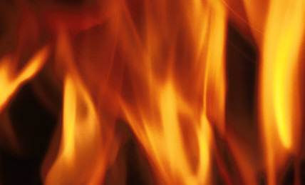
Budskapet, Åp 2,18:
«Og skriv til engelen for menigheten i Tyatira: Dette sier Guds Sønn, han som har øyne som ildslue og føtter som skinnende kobber.»
Notes:
Hør nå fra Åp 2,18: «Og skriv til engelen for menigheten i Tyatira: Dette sier Guds Sønn, han som har øyne som ildslue og føtter som skinnende kobber.» Det er Guds Sønn, Jesus Kristus, som taler i de sju sendebrevene. Her fremheves hans fremragende øyne. De er som ild. Ilden forandrer alt den kommer i kontakt med. Jesu skarpe syn legger merke til alt av synd og utroskap. De brenner opp alt som kamuflerer oss. Han gjennomskuer oss. Guds Sønn er ikke bare Frelser, men også dommer. Mange kirker og forsamlinger er blitt tolerante overfor synd. Det avsløres av Jesu ildfulle øyne.

Slide 6
Tyatira
Den minste og mest ukjente byen
Industri og håndverk
Arbeiderne organisert i laug eller fagforeninger
Sterke fellesskap
Hadde sine egne guder
Notes:
Hvem tales det til i dette brevet? Til menigheten i Tyatira. Av de sju byene som fikk brev, var Tyatira den minste og mest ukjente. Byen var kjent for industri og håndverk. Folket var forholdsvis velstående. Det er verdt å merke seg at alle arbeiderne var organisert i laug eller fagforeninger. Disse fellesskapene var så sterke at det var nesten umulig å drive produksjon hvis du ikke var medlem. Det som gjorde dette ekstra vanskelig, var at de forskjellige laugene hadde sine egne guder. Å la være å delta på festivalene for disse gudene, ble ikke tolerert.

Slide 7
Vers 19:
«Jeg vet om dine gjerninger og din kjærlighet og din tjeneste, din tro og tålmodighet, og dine siste gjerninger, som er flere enn de første.»
Notes:
Hva hadde så Herren å si til menigheten i Tyatira? Vers 19: «Jeg vet om dine gjerninger og din kjærlighet og din tjeneste, din tro og tålmodighet, og dine siste gjerninger, som er flere enn de første.»

Slide 8

Mye positivt
Kjærlighet
Tjeneste
Tro
Utholdenhet
Stor kjærlighet og praktisk kristendom, men liten sans for sunn kristen lære
Notes:
Her sies mye positivt. Tyatira-menigheten viste kjærlighet, som fikk utløp i tjeneste, tro og utholdenhet. Holdt ut i tillit til Herren. De stolte på Gud, de hadde tillit til Guds Sønn, Jesus, og de viste i praksis sin tro ved gode gjerninger både mot troende og ikketroende.
I det første sendebrevet hører vi ordene til Ephesus, der menigheten hadde lite av kjærlighet, men en sunn og rett lære. I Tyatira var det motsatt: Stor kjærlighet og praktisk kristendom, men liten sans for sunn kristen lære.

Slide 9
Korreksjon:
«Men jeg har imot deg at du tåler kvinnen Jesabel, hun som sier at hun er en profetinne, og som lærer og forfører mine tjenere til å drive hor og ete avgudsoffer. Jeg ga henne tid til å omvende seg, men hun ville ikke omvende seg fra sitt horeliv.»
Notes:
For Herren hadde en korreksjon i vers 20:
«Men jeg har imot deg at du tåler kvinnen Jesabel, hun som sier at hun er en profetinne, og som lærer og forfører mine tjenere til å drive hor og ete avgudsoffer. Jeg ga henne tid til å omvende seg, men hun ville ikke omvende seg fra sitt horeliv.»

Slide 10
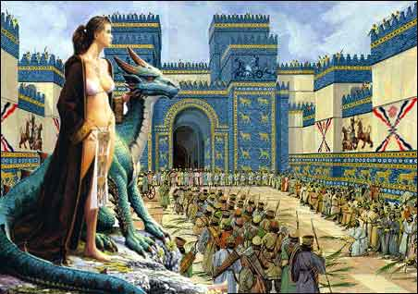
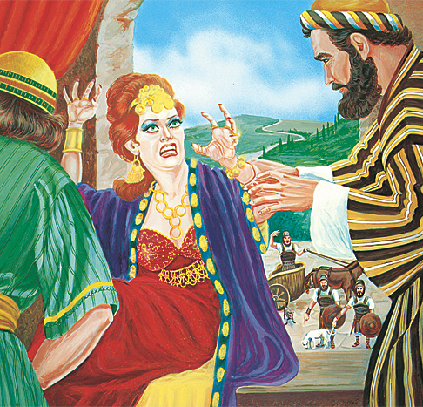
Jesabel
Jesabel den mest
ugudelige kvinnen
i Det gamle testamente
Notes:
Kvinnen Jesabel, som omtales her, het nok ikke det. Navnet er symbolsk, og måten å si det på, er sterk og klar. For Jesabel var den mest ugudelige kvinnen i Det gamle testamentet.

Slide 11
Jesabel – symbolsk navn
En kvinne som lignet Jesabel
Stor innflytelse bak scenen
Motarbeidet rette forkynnere
Profetinne – utnevnt seg selv
Forførte til å leve umoralsk
Notes:
Så i menigheten i Tyatira var det antakelig en kvinne som lignet på Jesabel. Bak scenen hadde hun stor innflytelse. Hun motarbeidet dem som forkynte Guds ord rett. Bak scenen trakk hun i trådene, fremmet avgudsdyrkelse, åpnet for moralsk forfall og motarbeidet sann lære. Hun sier at hun er en profetinne, sies det i sendebrevet. Jesabel hadde altså utnevnt seg selv til å være en talskvinne for Herren. Men i virkeligheten forførte hun medlemmene i forsamlingen til å leve umoralsk og gå i kompromiss med avgudsdyrkelsen.

Slide 12
Fagforeningsfestene
Fyll, orgier og dyrkelse av fremmede guder
«Business er business»
Falsk toleranse
Er kjærligheten blitt en så stor verdi at den blir uten grenser? Alt møtes med vennlighet?
Notes:
Jeg nevnte fagforeningsfestene som var knyttet til fyll, orgier og dyrkelse av fremmede guder. Jesabel sa kanskje at det var helt i orden for kristne å være med på dette. Business er business, hverdagen og jobben krever sitt. Menighetslivet på søndagen er noe annet.
Det handlet om en falsk toleranse. I menigheten var de kjærlige og vennlige overfor alle slags mennesker. Men de hadde gått for langt i å tolerere synd, usunn lære og umoral.
Kanskje det er slik i forsamlinger i dag også? Kjærligheten er blitt en så stor verdi at den blir uten grenser. Alt skal møtes med vennlighet. Så er det kanskje en sterk kvinne som styrer bak scenen og åpner for utglidning.

Slide 13
Vers 22:
«Se, jeg kaster henne på sykeseng. Og de som begår ekteskapsbrudd med henne, skal komme i stor trengsel, hvis de ikke omvender seg fra hennes gjerninger. Hennes barn vil jeg rykke bort ved død. Og alle menighetene skal kjenne at jeg er den som gransker nyrer og hjerter, og jeg vil gi hver av dere etter hans gjerninger.»
Notes:
Sendebrevet fortsetter i vers 22 i Åpenbaringen 2: «Se, jeg kaster henne på sykeseng. Og de som begår ekteskapsbrudd med henne, skal komme i stor trengsel, hvis de ikke omvender seg fra hennes gjerninger. Hennes barn vil jeg rykke bort ved død. Og alle menighetene skal kjenne at jeg er den som gransker nyrer og hjerter, og jeg vil gi hver av dere etter hans gjerninger.»

Slide 14
Jesabel pådro seg sykdom
Synd som ikke blir bekjent og avvist, vil føre til lidelse.
Kjønnssykdom
Rammet hennes åndelige barn
Jesus ville ikke at hun fortsatt skulle ha dårlig innflytelse
Notes:
Synd som ikke blir bekjent og avvist, vil føre til lidelse. Denne kvinnen som kalles Jesabel, pådro seg sykdom. Herren ville gi henne en advarsel og en sjanse til å vende om. Men det skjedde ikke. Derfor ble også de som drev hor med henne, også syke. Her refereres nok til kjønnssykdom, som følger tett på et utsvevende liv.
Når det her omtales barn, tenkes det nok ikke på barn i fysisk forstand, men på hennes åndelige barn, hennes etterfølgere og elever i å gjøre det onde. De kom til å dø, Jesus som dommer ville ikke at de fortsatt skulle utøve sin dårlige innflytelse.

Slide 15
Jesus som dommer
Han viser ikke toleranse overfor synd
Vi skal ikke straffe rent fysisk, men med ord ta avstand fra det onde.
Dommen hører Herren til
Herren gjorde drastiske ting i Tyatira-menigheten som en advarsel.
Notes:
Det er verdt å merke seg dette bildet av Jesus som tas lite fram i dag: Jesus som dommer. Han viser ikke toleranse overfor synd. Vi kan ikke straffe rent fysisk, men vi skal med ord ta avstand fra det onde. Dommen hører Herren til.
Tyatira var én av sju menigheter som fikk brev. For at ikke alle menighetene skulle bli smittet av det onde, måtte Herren gjøre drastiske ting i Tyatira-menigheten som en advarsel.

Slide 16
Ord til trøst
«Men dere andre i Tyatira, alle de som ikke har denne læren og ikke kjenner Satans dybder, som de sier – til dere sier jeg: Jeg legger ikke noen annen byrde på dere.»
Notes:
De sanne troende i Tyatira syntes nok ikke det var lett å se hva som skjedde. Derfor får de ord til trøst, og vi leser fra vers 24: «Men dere andre i Tyatira, alle de som ikke har denne læren og ikke kjenner Satans dybder, som de sier – til dere sier jeg: Jeg legger ikke noen annen byrde på dere.»
Jeg synes det er sterkt, det uttrykket Herren bruker her: Satans dybder. Vi kan snakke lettvint om synd og moralsk svik. Jesus ser hvilket dyp av elendighet de fører inn i.

Slide 17
Noen i Tyatira hadde sagt nei til ondskapen
Paulus oppmuntrer til: «Avsky det onde, hold fast ved det gode.» (Rom 12,9)
Hold dere unna den onde innflytelsen. Så skal Herren ta oppgjøret på sin måte og i sin tid.
Notes:
Det var altså noen i Tyatira som ikke hadde havnet i denne ondskapen. De praktiserte det Paulus oppmuntrer til: «Avsky det onde, hold fast ved det gode.» (Rom 12,9)
Når Herren sier at han ikke legger noen annen byrde på de troende, tenkes det nok på at de skal holde seg unna den onde innflytelsen. Så skal Herren ta oppgjøret på sin måte og i sin tid.

Slide 18

Oppmuntring
Vers 25: «Hold bare fast på det dere har, inntil jeg kommer.»
Hold fast på ordet
Be i Jesu navn
Vær trofaste mot apostlenes lære
Notes:
Vers 25: «Hold bare fast på det dere har, inntil jeg kommer.»
Hold fast på Herrens ord, be i Jesu navn, vær trofaste mot den læren dere har fått høre av de sanne apostlene. Ikke slipp taket i barnelærdommen. Ta avstand fra det onde, hold fast ved det som er godt.

Slide 19
Underlige løfter, v. 26:
«Den som seirer, og som tar vare på mine gjerninger inntil enden, ham vil jeg gi makt over folkeslagene. Han skal styre dem med jernstav og knuse dem som leirkar, slik som også jeg har fått det av min Far. Og jeg vil gi ham morgenstjernen.»
Notes:
Så kommer underlige løfter fra vers 26: «Den som seirer, og som tar vare på mine gjerninger inntil enden, ham vil jeg gi makt over folkeslagene. Han skal styre dem med jernstav og knuse dem som leirkar, slik som også jeg har fått det av min Far. Og jeg vil gi ham morgenstjernen.»

Slide 20
Dette livet det eneste som fins?
At det ikke skjer noe etterpå?
Sannhet fra Gud: Det kommer en dom
Kristi domstol
Drastisk bilde: Knuse med jernstav
Notes:
Moderne, verdslige mennesker vedder livet sitt på at dette livet er det eneste livet som fins, og at det ikke skjer noe etterpå.
Men sannheten fra Guds ord er at det kommer en dom. Alle mennesker fra alle folkeslag skal fram for Kristi domstol. Med et drastisk og talende bilde sies at Herren skal knuse de onde med sin jernstav, som om de var skrøpelige leirkar.

Slide 21
Hva skal de troende gjøre?
«Ta vare på Jesu gjerninger inntil enden.»
Ta vare på Jesu gjerninger til frelse og hans gjerninger i dommen
Ta vare på Guds ord: Bevare det som en verdifull skatt
Notes:
Hva skal de sanne troende gjøre? De skal ta vare på Jesu gjerninger inntil enden. Det betyr at vi både skal tro på Jesu gjerninger til frelse og hans gjerninger i dommen. Han er allmektig og rettferdig, og vi skal ære ham både som frelser og dommer. Å ta vare på Guds ord, er å bevare det som en verdifull skatt.

Slide 22

«Jeg vil gi ham morgenstjernen»
«Jeg, Jesus, har sendt min engel for å vitne om dette for dere i menighetene. Jeg er … den klare morgenstjernen.» (Åp 22,16)
Viser seg like før soloppgang
Jesus er både morgenstjernen og selve soloppgangen
Notes:
«Jeg vil gi ham morgenstjernen,» står det. Morgenstjernen er Jesus selv. For han sier det slik i siste kapitlet i Åpenbaringsboken: «Jeg, Jesus, har sendt min engel for å vitne om dette for dere i menighetene. Jeg er … den klare morgenstjernen.» (Åp 22,16)
Morgenstjernen viser seg like før soloppgang. Når det er mørkt og kaldt, blir morgenstjernen synlig. Når Guds forsamling trues utenfra og innenfra, er Hjelperen nær. Jesus er både morgenstjernen og selve soloppgangen. Vi holder oss til ham og ordet hans «mens vi venter på det salige håp og åpenbaringen av den store Guds og vår frelser Jesu Kristi herlighet,» som Paulus sier det. (Tit 2,13)

Slide 23

Avslutning
«Den som har øre, han høre hva Ånden sier til menighetene!»
Har du fått ører, kan du ikke bruke dem til noe bedre enn å lytte til Guds ord
Ta vare på både åndelig og fysisk hørsel!
Notes:
Så avsluttes også sendebrevet til Tyatira med disse ordene: «Den som har øre, han høre hva Ånden sier til menighetene!»
Har du fått ører, kan du ikke bruke dem til noe bedre enn å lytte til Bibelen, til Guds ord, og la det du hører, få virke i livet ditt, til tro og lydighet.
Ta vare på både åndelig og fysisk hørsel!

